Slide 1
Årsmøde 2023
Vandel Udviklingsråd

Slide 2
Hvad er der sket i 2022
I 2022 er der arbejdet med følgende punkter
Lokalplaner for nyt boligområde
Vandel Skoles lukning
Klimalandsby – se mere på næste side

Slide 3
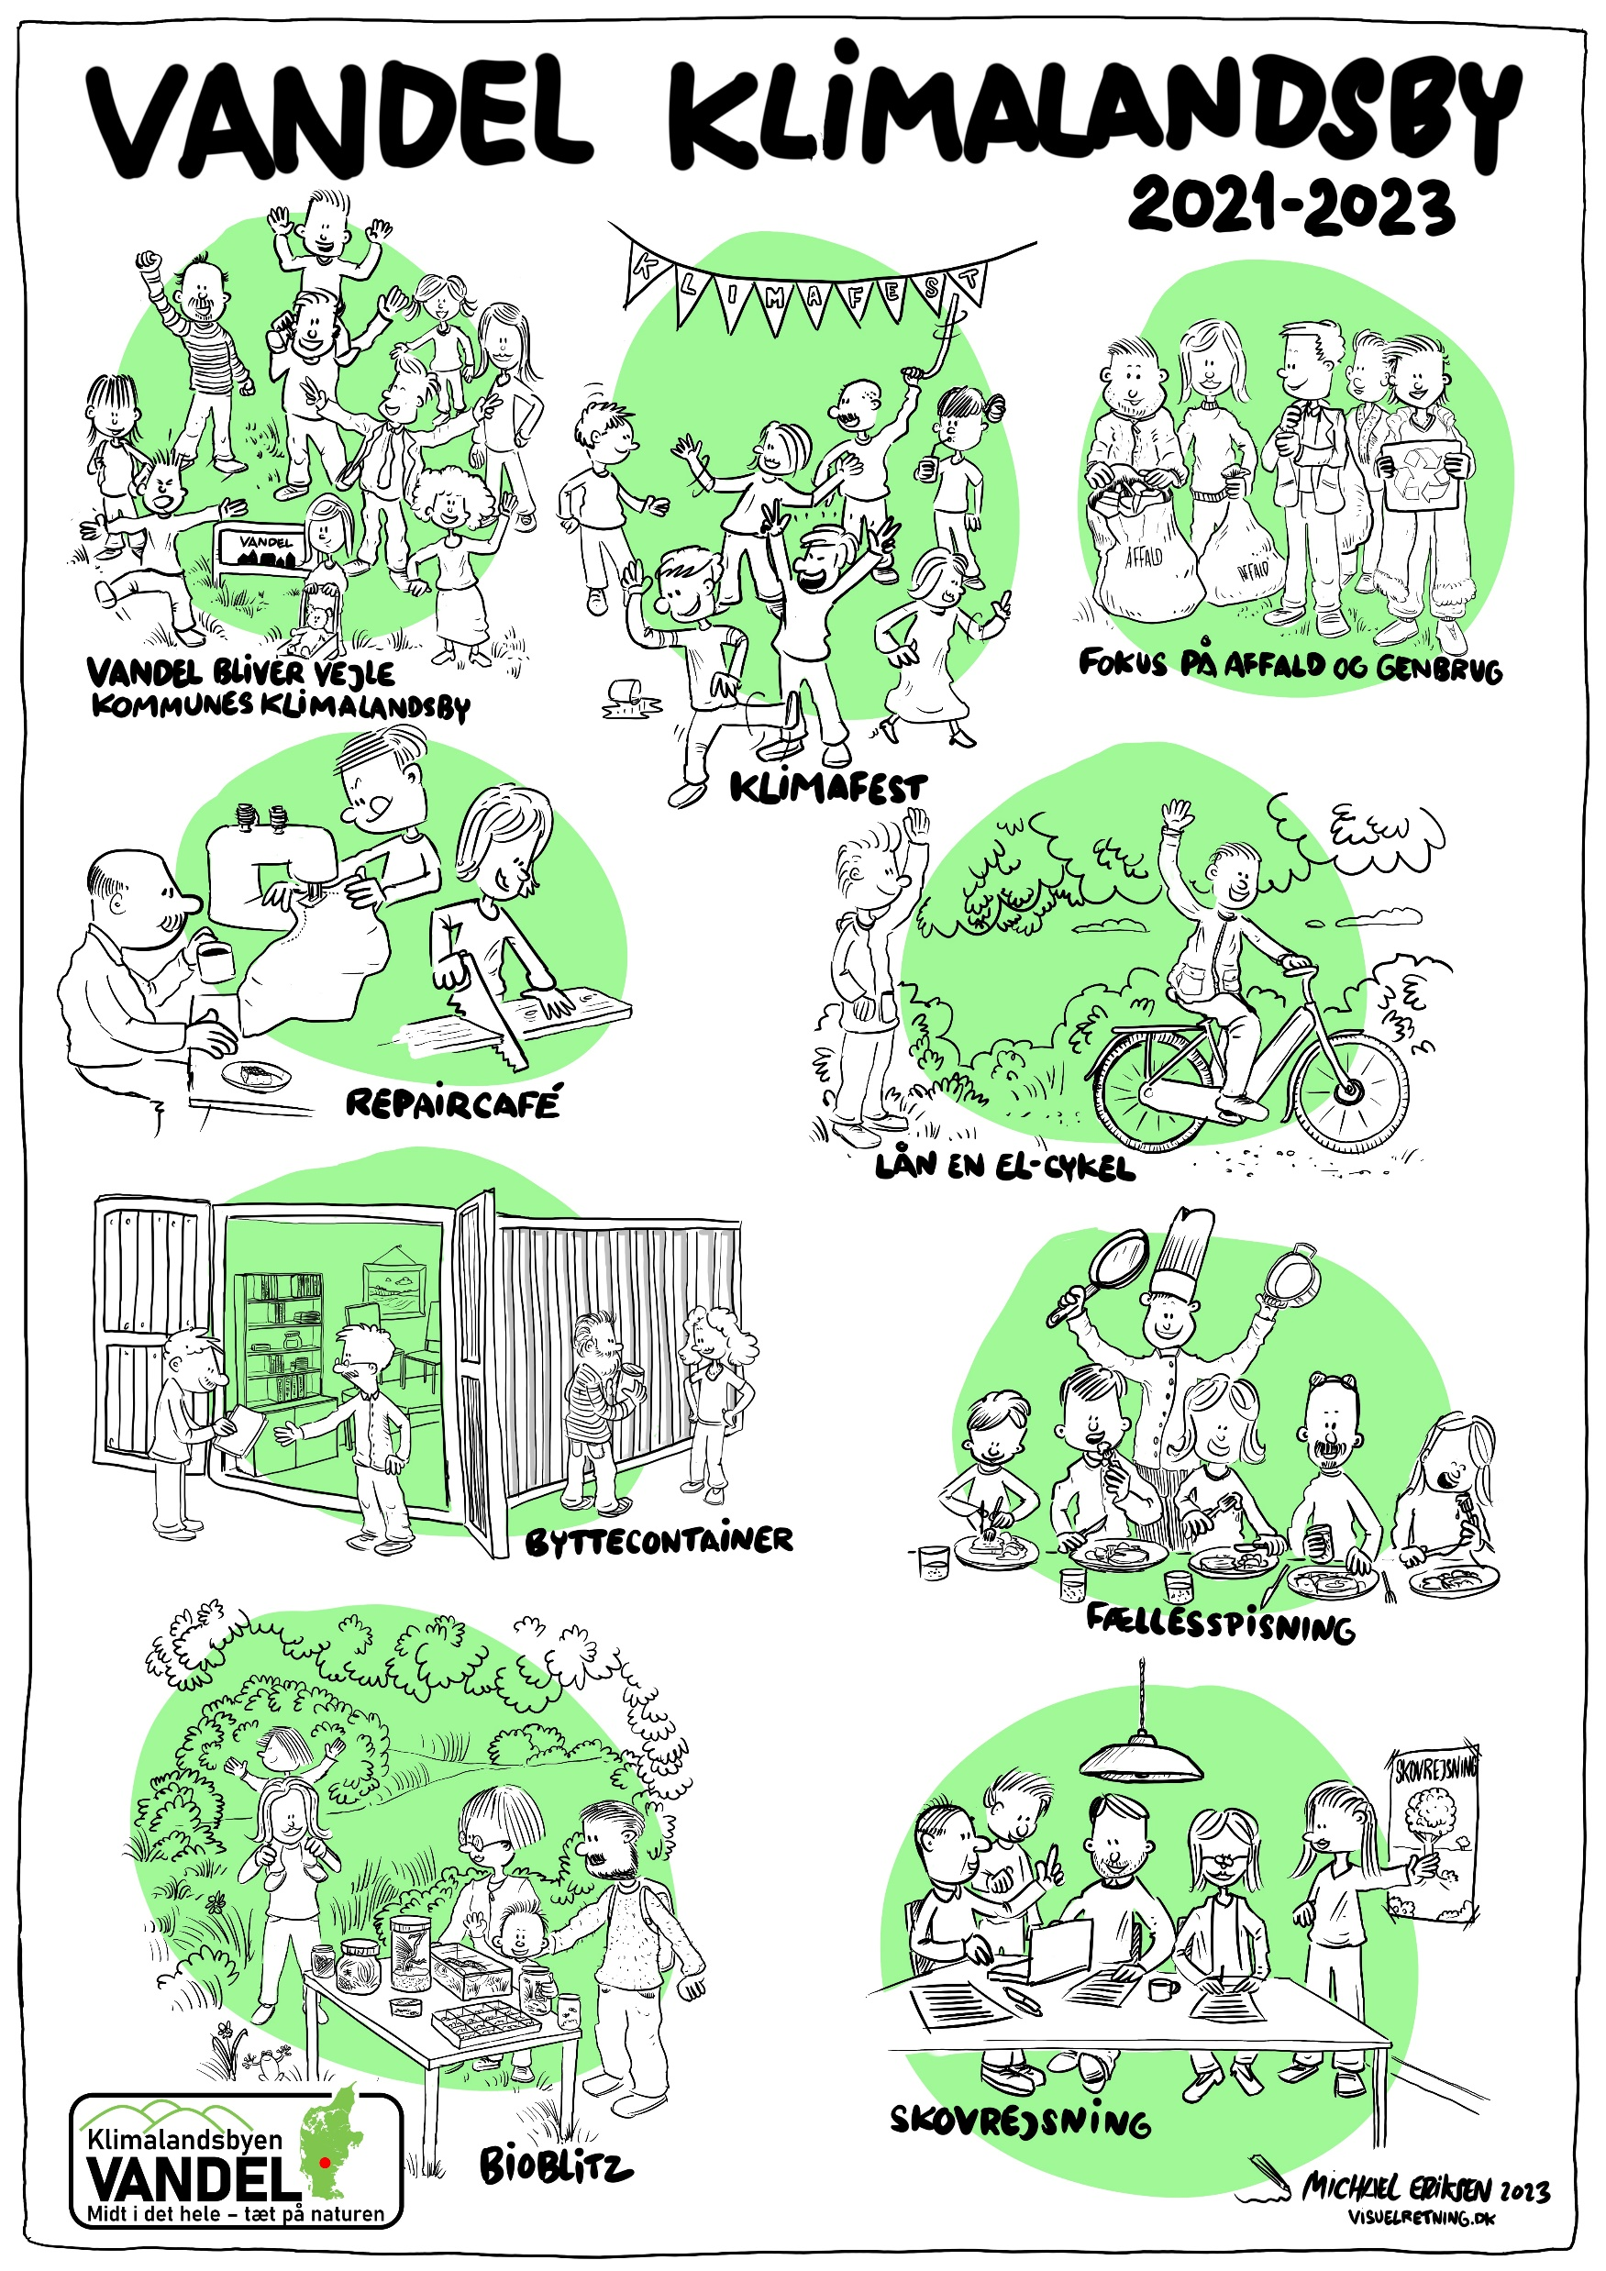
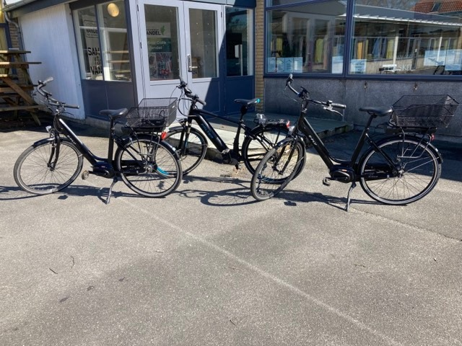
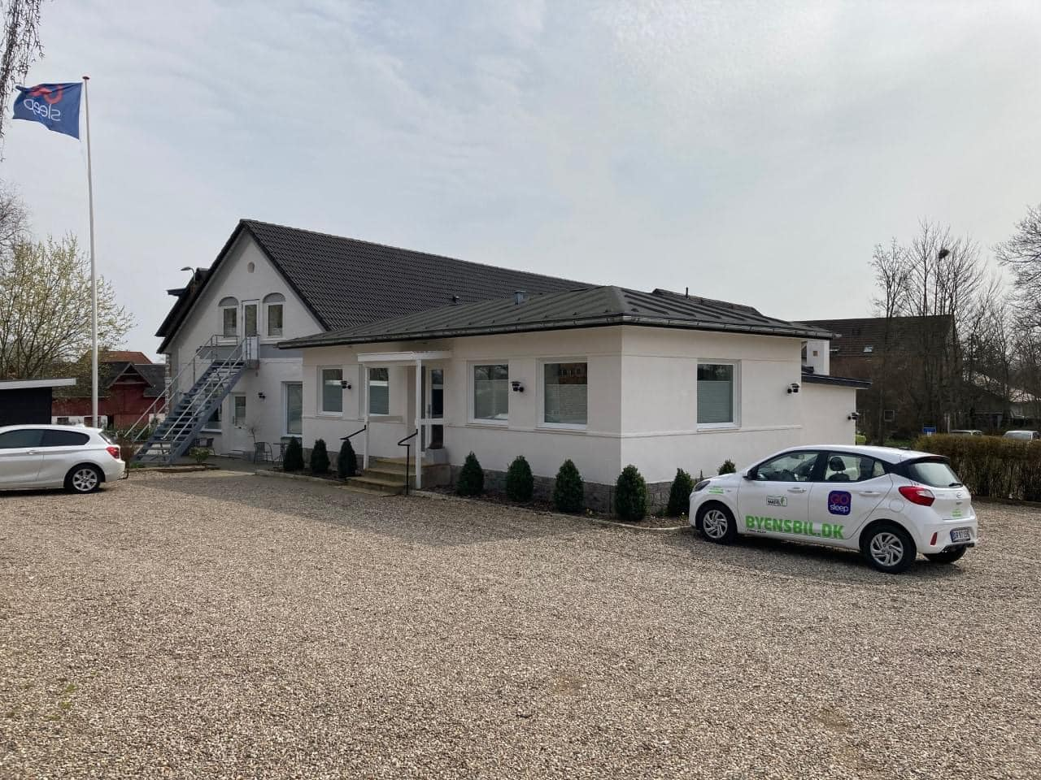
Status på Klimalandsbyprojektet
Vejles første klimahelt er fra Vandel
Tidligt ude med fjernvarme, stort set alle er på nu
Gav startskud til fleksibel affaldsordning over kommunegrænsen
Kreativ repair-café der fortsat vokser
Velbesøgte byttecontainere og fællesspisninger
Udstillingspavillon
Lånecykler
Byens bil
Firehøje Erhvervsforening har fast klima på dagsordenen
Omstilling af Brugsen og handle lokalt
På trapperne
”Min mormor er klimaaktivist” – lokalarkivet mobiliserer historien til kamp for klimaet
Landsbyskov – CO2 lagring
”Åben klimalandsby 2023”
Genbrugskunstværk

Slide 4
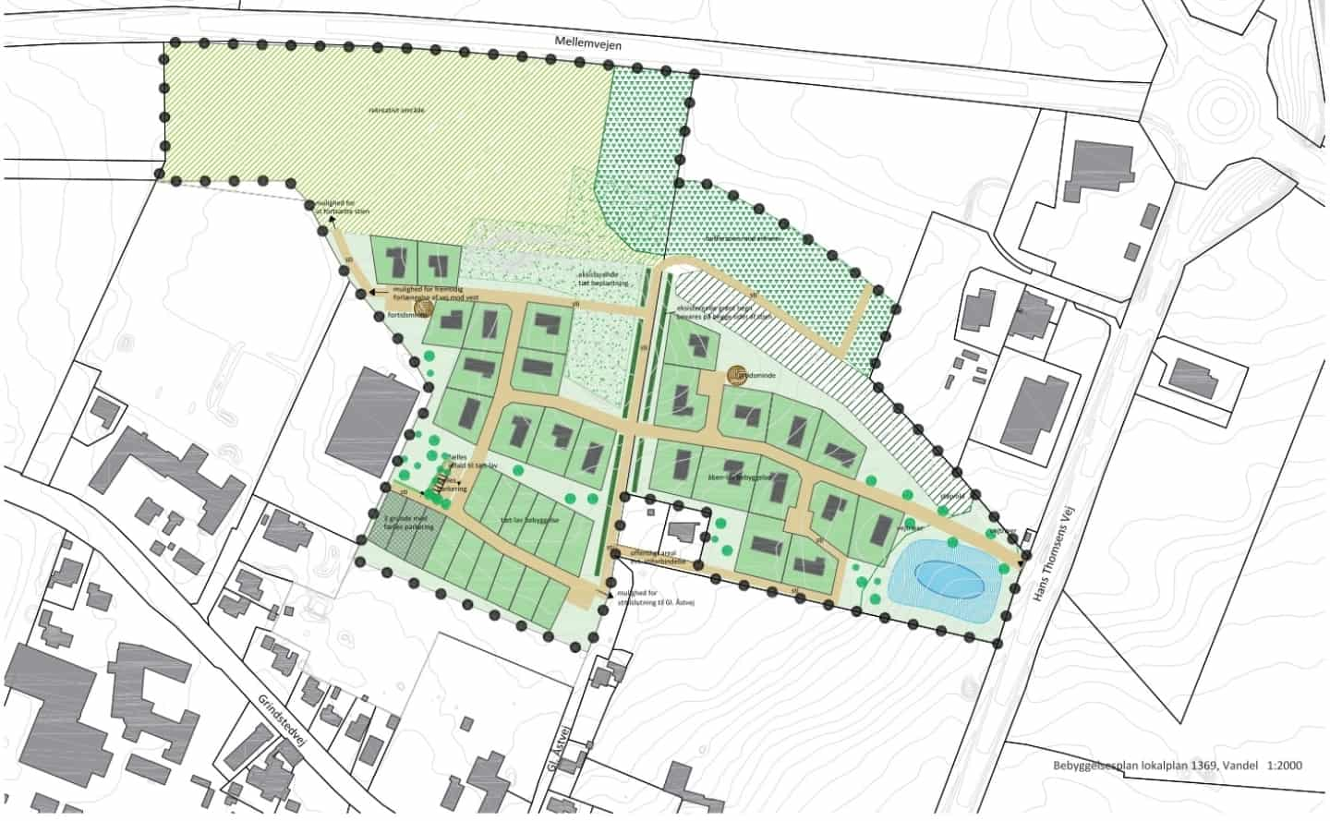
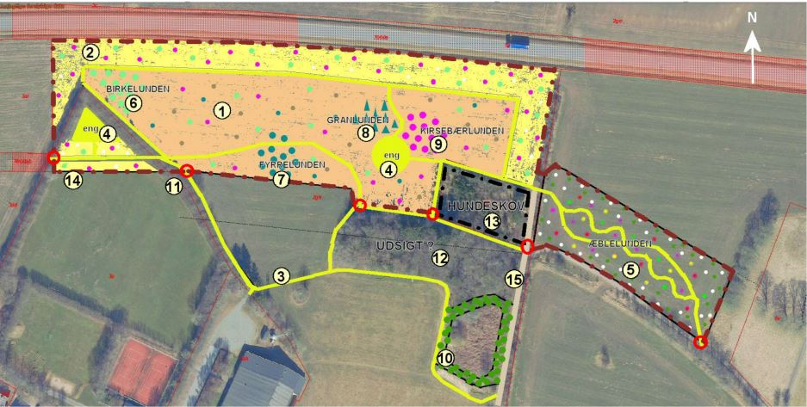
Kommende aktiviteter
Skovrejsning sommer/efterår 2023
Boliger og byggegrunde

Slide 5
Regnskab 2022
Indtægter
Legater/tilskud uden projekt tilknytning |  |  | 18.626,00 |  | Tilskud Vejle kommune og Legestue Vandel
Udgifter
Møder/årsmøde |  | -1.450,00
Flag |  | -1.401,20
Bænke |  | 0,00
Generel Marketing/web |  | -7.731,75 |  |  | Opdatering og fornyelse af hjemmeside
Udsigtstårn |  | 0,00
Trykkeri |  | -186,25
Renter/gebyrer |  | -736,54
Klimalandsby |  | -21.118,00 |  |  | Kommer med i regnskabet for 2023
Div |  | -350,00 |  |  | Kontingent Firehøje Erhversforening
Flyt til Vandel |  | -20.371,61
 |  |  | -53.345,35
Årets resultat |  |  | -34.719,35
Kapitalforklaring
Indestående primo på kto. |  |  | 105.064,19 |  | Overført fra regnskabet 2021
Årets resultat |  |  | -34.719,35
Indestående på kto ultimo |  |  | 70.344,84
Difference/afrunding |  |  | 0,00
Godkendt d. 9/2-2023

